Slide 1
Konstruktion von Dreiecken
… aus 3 Seitenlängen (sss)
z.B.: a = 4 cm; b = 5 cm; c = 6 cm

Slide 2
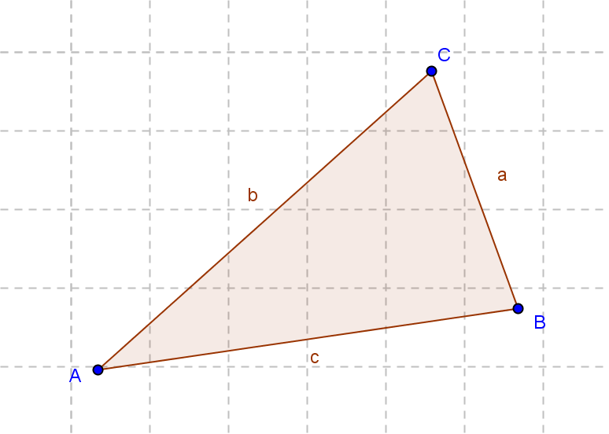
Konstruktion von Dreiecken
… aus 3 Seitenlängen (sss)
z.B.: a = 4 cm; b = 5 cm; c = 6 cm
Planfigur

Slide 3
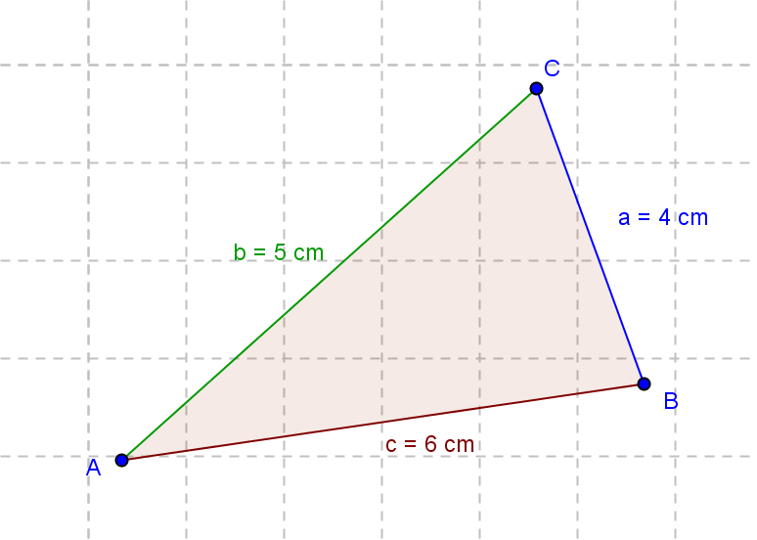
Konstruktion von Dreiecken
… aus 3 Seitenlängen (sss)
z.B.: a = 4 cm; b = 5 cm; c = 6 cm
Planfigur

Slide 4
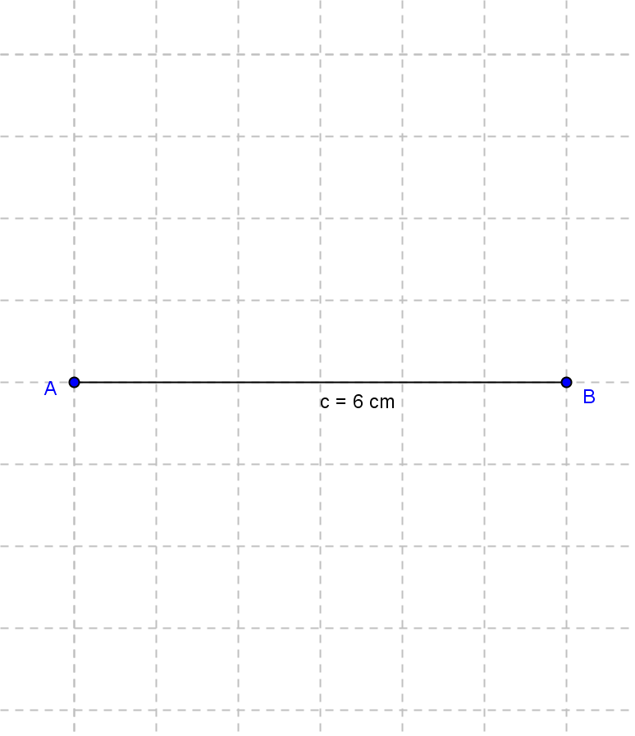
Konstruktion von Dreiecken
… aus 3 Seitenlängen (sss)
z.B.: a = 4 cm; b = 5 cm; c = 6 cm
Planfigur Konstruktion Konstruktionsbeschreibung
- Zeichnen der Strecke $\overline{AB}$ mit $\left|\overline{AB}\right|$= 6cm

Slide 5
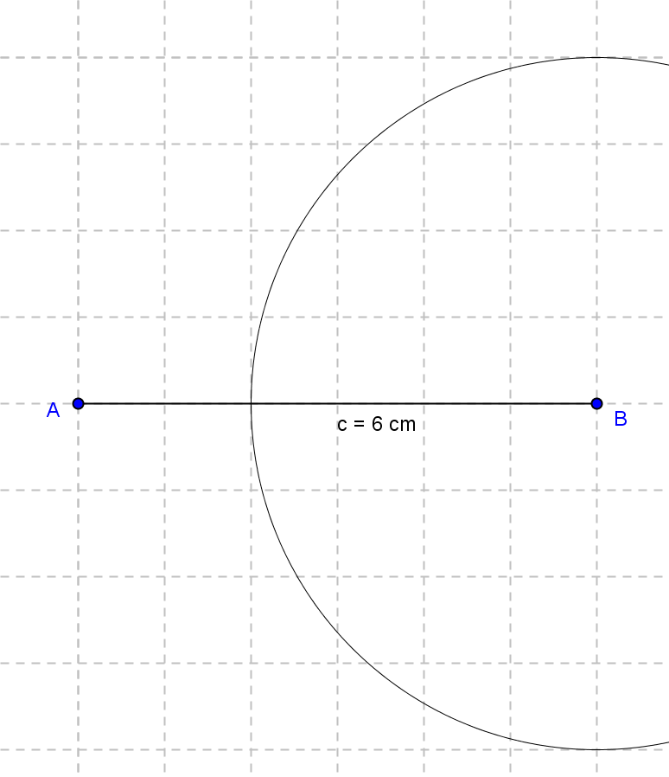
Konstruktion von Dreiecken
… aus 3 Seitenlängen (sss)
z.B.: a = 4 cm; b = 5 cm; c = 6 cm
Planfigur Konstruktion Konstruktionsbeschreibung
- Zeichnen der Strecke $\overline{AB}$ mit $\left|\overline{AB}\right|$= 6cm
- Kreis um B mit Radius r = a = 4cm

Slide 6
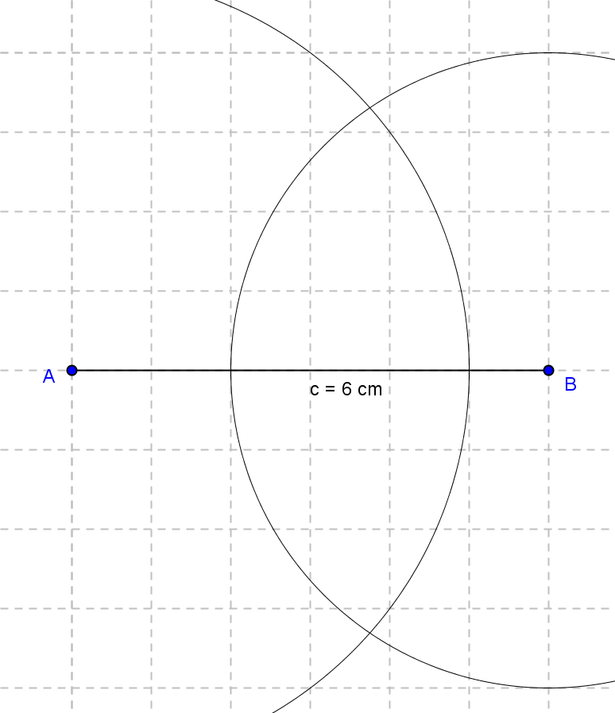
Konstruktion von Dreiecken
… aus 3 Seitenlängen (sss)
z.B.: a = 4 cm; b = 5 cm; c = 6 cm
Planfigur Konstruktion Konstruktionsbeschreibung
- Zeichnen der Strecke $\overline{AB}$ mit $\left|\overline{AB}\right|$= 6cm
- Kreis um B mit Radius r = a = 4cm
- Kreis um A mit Radius r = b = 5cm

Slide 7
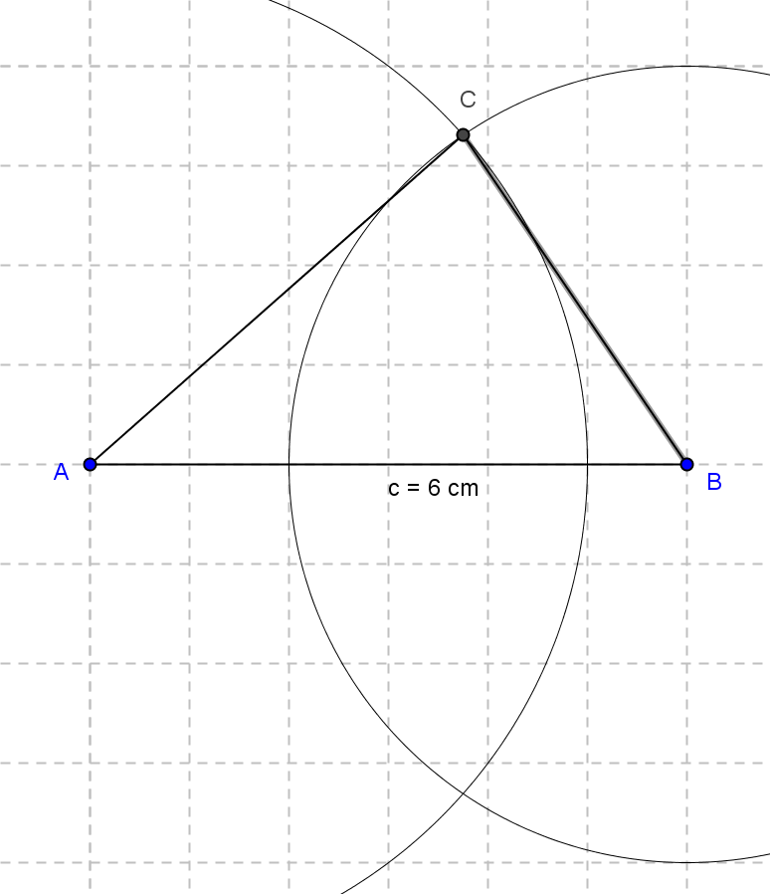
Konstruktion von Dreiecken
… aus 3 Seitenlängen (sss)
z.B.: a = 4 cm; b = 5 cm; c = 6 cm
Planfigur Konstruktion Konstruktionsbeschreibung
- Zeichnen der Strecke $\overline{AB}$ mit $\left|\overline{AB}\right|$= 6cm
- Kreis um B mit Radius r = a = 4cm
- Kreis um A mit Radius r = b = 5cm
- der Schnittpunkt der beiden Kreise ist
der gesuchte Punkt C

Slide 8
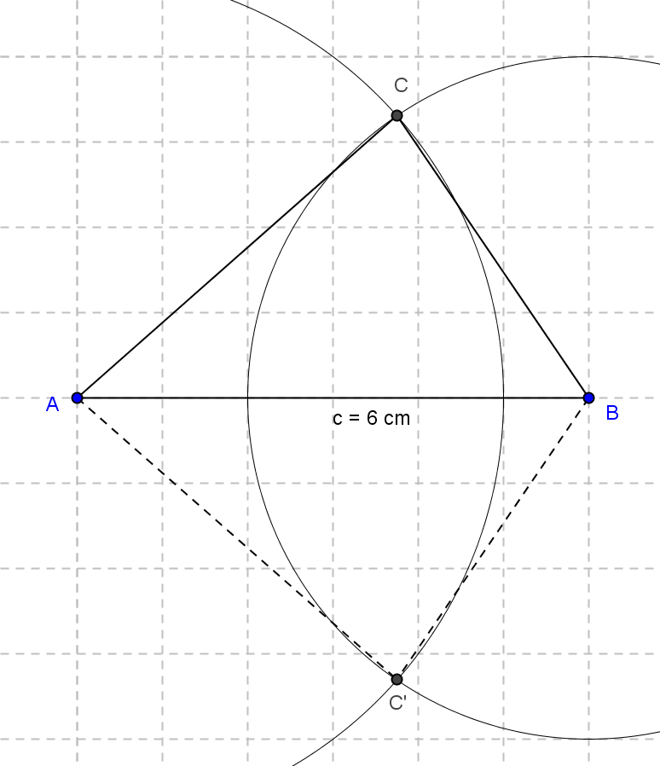
Konstruktion von Dreiecken
… aus 3 Seitenlängen (sss)
z.B.: a = 4 cm; b = 5 cm; c = 6 cm
Planfigur Konstruktion Konstruktionsbeschreibung
- Zeichnen der Strecke $\overline{AB}$ mit $\left|\overline{AB}\right|$= 6cm
- Kreis um B mit Radius r = a = 4cm
- Kreis um A mit Radius r = b = 5cm
- der Schnittpunkt der beiden Kreise ist
der gesuchte Punkt C
Umlaufsinn beachten!

Slide 9
Konstruktion von Dreiecken
… aus 3 Seitenlängen (sss)
z.B.: a = 4 cm; b = 5 cm; c = 6 cm
Planfigur Konstruktion Konstruktionsbeschreibung
- Zeichnen der Strecke $\overline{AB}$ mit $\left|\overline{AB}\right|$= 6cm
- Kreis um B mit Radius r = a = 4cm
- Kreis um A mit Radius r = b = 5cm
- der Schnittpunkt der beiden Kreise ist
der gesuchte Punkt C
Umlaufsinn beachten!
Kongruenzsatz: Stimmen zwei Dreiecke in der Länge ihrer 3 Seiten überein, so sind sie kongruent (= deckungsgleich). (sss)

